Slide 1
VLAN IV
Pablo Rodríguez

Slide 2
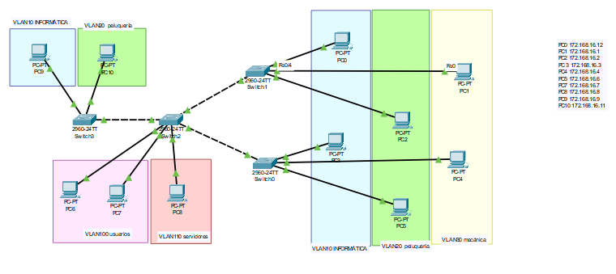
Creación de las VLAN
En mi caso lo primero que he hecho ha sido colocar los switches que el ejercicio pedía y conectarlos entre ellos con un cable cruzado. Una vez hecho eso me he metido a la configuración gráfica de cada uno de ellos creando la VLAN.

Slide 3
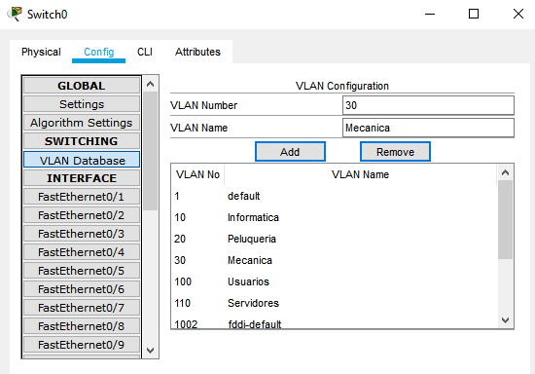
2. Conectividad de los equipos
Una vez creada las VLAN es hora de colocar cada uno de los host, los cuales deben tener cada uno de ellos su IP indicada. Después los conectaremos a los switches correspondientes y desde la misma configuración de los switches configuraremos los puertos de cada equipo a la VLAN a la cual pertenezca.

Slide 4
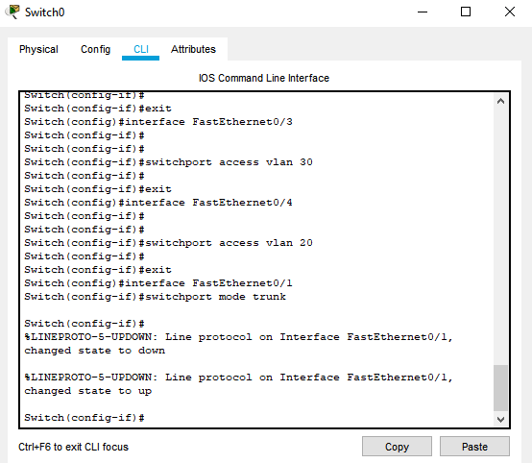
3. Enlaces troncales
El último paso pero en mi opinión el más importante es activar los enlaces troncales de cada puerto para que así la conectividad entre las VLAN pueda ser posible. Para esto nos vamos a los switches y escribimos el comando “switchport mode trunk”
Y nuestras VLAN´s ya estarán listas.

Slide 5
Muchas gracias

